Slide 1

ORGANIZOVANJE PRODAJE
I
PRODAJNA KVOTA
AKADEMIJA STRUKOVNIH STUDIJA
ZAPADNA SRBIJA - – odsek Valjevo
Predmet - MENADŽMENT PRODAJE
Prof. dr Đorđe Pavlović

Slide 2
ORGANIZOVANjE PRODAJNE SNAGE
Savremena organizacija prodajnih i integralnih marketing aktivnosti sprovodi se u pravcu ostvarivanja što bržih i odgovornijih odnosa konkrektnog preduzeća prema potrošačima.
Efektivnom organizacijom prodajne snage preduzeća potrebno je ispuniti tri osnovna i ključna zadatka:
Potreba održavanja reda i odgovarajućih postupaka
radi ostvarivanja zadataka i ciljeva prodajne snage preduzeća
Dodeljivanje specifičnih zadataka i odgovornosti
pojedinim subjektima prodaje
Potreba što čvršće integracije i koordinacije prodajne funkcije sa ostalim organizacionim delovima preduzeća
Dobra organizaciona struktura sama po sebi ne proizvodi dobre rezultate...
Ali loša organizaciona struktura onemogućava svako pozitivno poslovanje
Efektivna organizaciona struktura prodajne snage održava red u njenom ukupnom funkcionisanju i razvoju

Slide 3
Bitne karakteristike organizacione strukture:
Trebalo bi da bude markentiški orijentisana
Mora da bude dizajnirana prema aktivnostima prodaje koje treba obaviti a ne prema prodavcima i njihovim željama
Trebalo bi da osigurava precizno delegiranje autoriteta i odgovornosti zaposlenih na poslovima prodaje
Trebalo bi da obezbeđuje razuman raspon kontole u vertikalnom procesu menadžmenta prodaje
Trebalo bi da bude stabilna i, u isto vreme, fleksibilna
Trebalo bi da usklađuje i koordiniše sve aktivnosti prodaje
Morala bi da omogućava najbolje rezultate kada se eliminiše nepotrebno umnožavanje prodajnih napora, kada se minimiziraju interni konflikti i kada se maksimiziraju mogućnosti kooperacije između zaposlenih na poslovima prodaje

Slide 4

ORGANIZOVANjE PRODAJNE SNAGE
Razvoj efektivne organizacione strukture prodaje predstavlja vrlo odgovoran posao i u domenu je osnovnih zadataka menadžera prodaje.
Menadžeri prodaje imaju aktivnu ulogu u rešavanju brojnih organizacionih pitanja koja se, pre svega, odnose na:
Formalne i neformalne organizacije
Horizontalne i vertikalne organizacije prodaje
Centralizovane i decentralizovane organizacione strukture prodajne snage
Linijske komponente organizacije
Međutim, od svih pitanja, poseban značaj ima pitanje centralizacije i decentralizacije organizacione strukture prodajne snage

Slide 5
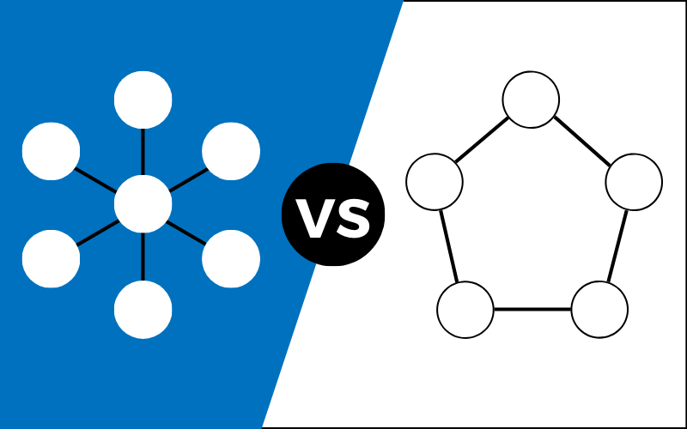
ORGANIZOVANjE PRODAJNE SNAGE
U savremenoj teoriji i praksi preovlažuju stavovi koji prednost daju
decentralizovanoj organizacionoj strukturi prodajne snage preduzeća.
Posebno se, u tom pogledu,
ističu sledeće prednosti:
Intenzivniji su obuhvat i pokrivenost tržišta
Efektnije se ostvaruju procesi supervizije i kontrole prodaje
Povećavaju se usluge potrošačima
Obezbeđuje se praćenje troškova
na lokalnom nivou
Povećavaju se moral i inicijativnost
prodajnog osoblja
Smanjuju se troškovi putovanja i komuniciranja

Slide 6

ODGOVARAJUĆE VOĐENjE
PRODAJNOG OSOBLjA
Za menadžera prodaje najteži zadatak predstavlja vođenje prodajne snage odnosno prodavaca.
Bojni su razlozi za to, kao na primer:
Prodavci šire geografsko područje svog poslovanja
Stalno povećavanje broja proizvoda i usluga na diferenciranim tržištima
Povećanje tehničkog nivoa procesa prodaje
Sve izraženija konkurencija na tržištu
Poslovi prodavca postaju, sve više, autonomni i nestandardizovani

Slide 7


ODGOVARAJUĆE VOĐENjE
PRODAJNOG OSOBLjA
Glavni zadatak menadžera prodaje je da rukovodi prodajnim aktivnostima prodajnog osoblja, dok je glavni zadatak prodavca da prodaje.
Ako prodavci obavljaju svoj posao
tada je i menadžer prodaje uspešan,
i obrnuto,
Ako prodavci slabo obavljaju svoj posao, neuspeh se pripisuje menadžeru prodaje
Suštinu menadžmenta prodaje predstavlja motivacija.
Zbog toga, menadžeri prodaje treba da ugrađuju što je više moguće više stimulativnih elemenata.

Slide 8

U procesu realizacije programa prodaje presudan značaj ima sistem motivacije i nagrađivanja prodajnog osoblja.
Tri osnovna faktora koja određuju nivo motivacije prodajnog osoblja su:
Napori prodajnog osoblja
Potrebe, i
Organizacioni ciljevi
Bitan zadatak regionalnih menadžera prodaje predstavlja određivanje prodajnih ruta,
stoga je neophodno da se precizno utvrde sledeći elementi:
Broj različitih tipova kupoprodaje
Potrebni nivo učestalosti komuniciranja sa potencijalnim kupcem
Dužina pojedinačnog komuniciranja sa kupcem
Potrebna dužina vremena putovanja između dva kupca
Dužine vremena neophodnog za obavljanje ostalih pratećih aktivnosti prodaje

Slide 9

ODGOVARAJUĆE VOĐENjE
PRODAJNOG OSOBLjA
Sa aspekta organizacije prodaje efikasnim upravljanjem vremenom i kretanjem prodavaca postižu se sledeći efekti:
Snižavaju se troškovi prodaje
Povećava se produktivnost u prodajnom procesu
Unapređuju se obim i obrada tržišnog područja
Unapređuje se proces komuniciranja
između menadžmenta i prodajnog osoblja, kao i
između prodajnog osoblja i samih potrošača
Zajednički zadatak menadžera prodaje i samih prodavaca je unapređivanje prodajne prakse i iskustava.

Slide 10
PRODAJNE SPOSOBNOSTI I VEŠTINE
Savremena prodaja predstavlja proces koji zahteva da profesionalac koji se njome bavi objedini u sebi tri ključne karakteristike:
ZNANjE, VEŠTINE i LIČNE POSEBNOSTI
Savremeni prodavac mora da poseduje veštinu komuniciranja,
u kome on koristi tri bitna elemenata:
Reči (najprecizniji vid izražavanja i prenošenja poruka);
Stvari (različiti simboli koji utiču na to kako kupac opaža prodavca);
Aktivnosti (gestovi, pokreti i drugi elementi neverbalne komunikacije);
Takođe, mora posedovati veštine aktivnog slušanja i postavljanja pitanja.
Međutim, kod aktivnog slušanja postoje dva problema:
  Aktivno slušanje je težak posao
  Slušanje iygleda kao da prodavac ne radi svoj posao

Slide 11

PRODAJNE SPOSOBNOSTI I VEŠTINE
Sa stanovišta aktivnog slušanja treba imati u vidu postojanje nekoliko tehnika koje pomažu da taj proces može biti efikasniji:
Parafraziranje
Provera opažanja (percepcija)
Podsticanje sagovornika iskrenim stavom
Iskazivanje pažnje
Podržavanje
Zapisivanje
Postavljanje pitanja
Potom, za efikasnog prodavca veoma je
bitna veština neverbalne komunikacije:
Mora naučiti da koordinira svoje
ponašanje sa rečima koje izgovara
Mora da nauči kako da tumači
gestove sagovornika

Slide 12

PRODAJNE SPOSOBNOSTI I VEŠTINE
Poslovni bon-ton, lepo i, pre svega, profesionalno ponašanje neophodan je uslov da bi neko bio dobar prodavac:
Upoznavanje
Rukovanje
Zakazivanje sastanaka
(radnih i formalizovanih)
Učesnici u raspravi
Oslovljavanje
U svakom slučaju, prodavci koji nisu sigurni kako bi u određenoj situaciji trebalo da se ponašaju moraju da učine sledeće:
da se ponašaju u skladu sa principima racionalnosti i umerenosti
da u prvoj prilici konsultuju stručnu literaturu ili potraže savet od poslovnih ljudi

Slide 13

PRODAJNE SPOSOBNOSTI I VEŠTINE
Čest vid prodaje obavlja se u vidu
grupnih prezentacija.
Osnovne karakteristike grupne prodaje su:
Grupa mnogo lakše preuzima rizik
(smanjuje se individualna odgovornost)
U grupi se gubi odgovornost zbog uticaja na druge
U grupi je veća verovatnoća da postoji neko ko je naklonjen prodajnom predlogu prodavca, za razliku od prodaje individualnom nabavljaču.
Zadatak prodavca je da:
Uoči podgrupe
Razume njihove statove o pojedinim pitanjima
Prepozna sebe unutar grupe koje su spremne da preuzmu ulogu advokata prodajnog predloga

Slide 14


PRODAJNE SPOSOBNOSTI I VEŠTINE
Prodavac obavljajući funkcije lidera grupe,
mora da ima u vidu sledeće faze:
-inicijalne diskusije
-sumiranje
-zaključivanje
-analiza i povratni uticaji na grupu
-upravljanje diskusijom
-kontrola diskusije
-Savremeni prodavac, koji ume da kontroliše sastanak ima sposobnost da razume ključnu pouku radne diskusije, da izvede konstruktivne zaključke i dovede diskusiju efektnom kraju odnosno krajnjem cilju a to je potpisivanje kupoprodajnog ugovora.
Pri tome je vrlo bitan sam raspored učesnika na radnom sastanku jer utiče na efikasnost sastanka i kontrolu komunikacije.

Slide 15

ORGANIZOVANjE MARKETINGA
Upravljanje marketingom zahteva i efikasnu organizaciju odnosno administraciju.
Organizacija poslova marketinga presudno utiče na primenu i kontrolu marketing aktivnosti.
Vrlo je bitan način na koji se razvijaju marketing odelenja u kompanijama, kako su organizovana i kako sarađuju sa drugim odelenjima.

Slide 16

ORGANIZOVANjE MARKETINGA
Razvoj marketing odeljenja
Moguće je istaći najmanje pet razvojnih faza,
s tim da se konkretne kompanije, danas mogu naći u svakoj od njih:
Jednostavno prodajno odelenje
(finansiranje, proizvodnja, prodaja i knjigovodstvo)
Prodajno odelenje s dopunskim funkcijama
(istraživanje marketinga, ekonomska propaganda i servis kupcu)
Odvojeno marketing odelenje (istraživanje marketinga, razvoj novog proizvoda, ekonomska propaganda, unapređenje prodaje, servis usluge kupcima)
Savremeno marketing odelenje
(sve marketing funkcije, uključujući i upravljanje prodajom)
Savremena marketing kompanija
(marketing predstavlja poslovnu filozofiju)

Slide 17
ORGANIZOVANjE MARKETINGA
Način organizovanja marketing odelenja
Organizacija na osnovu funkcije
  a) funkcije sredstava – prodajna sila, usluge kupcima, ekonomska propaganda, unapređenje prodaje i istraživanje marketinga;
  b) funkcija programa – specifični proizvodi, delatnosti i poslovi;
Geografska organizacija (uvode se specijalisti za lokalni marketing);
Organizacija upravljanja proizvodom: industrijskih proizvoda i proizvoda široke potrošnje (direktori proizvoda i direktori grupe proizvoda)
Organizacija upravljanja tržištem
(mnoge kompanije prodaju liniju proizvoda na potpuno različitim grupama tržišta)
Direktor za više tržišta nadzire nekoliko direktora tržišta:
-direktora za razvoj tržišta, tržišni specijalisti ili specijalisti za delatnost

Slide 18
ORGANIZOVANjE MARKETINGA
Organizacija upravljanja proizvodom/upravljanja tržištem
-sistem upravlja proizvodom koji zahteva upoznatost s vrlo divergentnim tržištima;
-sistem upravljanja tržištem koji zahteva upoznatost s vrlo divergentnim proizvodima
koji se kupuju na njihovim tržištima;
-uvođenje i direktora proizvoda i direktora tržišta, tj.organizacija matrice;
Korporativna/odelenjska organizacija
Kompanije, s više različitih proizvoda, odvajaju grupe proizvoda u odvojene odele, a oni organizuju svoja vlastita odelenja i službe, pri tome se koriste četiri modela u svrhu zadržavanja službi marketinga i marketing-aktivnosti u centrali preduzeća:
-Nekorporativni marketing
-Minimalni korporativni marketing
-Umereni korporativni marketing
-Izraziti korporativni marketing

Slide 19

ORGANIZOVANjE MARKETINGA
Odnosi marketing-odelenja s ostalim odelenjima
-Sve poslovne funkcije u preduzeću treba harmonično povezivati da bi se ostvarili njegovi sveukupni ciljevi.
-Međutim, u praksi odnose između odelenja često karakterišu duboko rivalstvo i nerazumevanje.
-U Organizaciji poslova javljaju se dva zadatka marketing menadžera:
Koordinisati marketing aktivnosti kompanije, i
Stalno sarađivati sa odelenjima finansija, proizvodnje i drugim, da bi se postigao koordinisani marketing.
-Sva odelenja u preduzeću neminovno definišu probleme i ciljeve kompanije sa svog aspekta izvršavanja zadatka što za rezultat ima neminovan sukob interesa.

Slide 20
ORGANIZOVANjE MARKETINGA
Istraživanje i razvoj
-zaposleni su uglavnom naučnici i tehničari
koji ne vode brigu o ekonomskim stvarima
Inženjering
-inženjeri su zainteresovani za istraživanje i razvoj i marketing u ravnoteži
Nabavka
-smatra da marketing traži previsok kvalitet naručenih materijala komponenata
Proizvodnja
-odgovorna za proizvodnju pravog proizvoda, u pravim količinama, u pravo vreme, uz povoljnje troškove
-orijentacija na uravnoteženi odnos cene i marketinga
Finansije
-važan je odnos troškova i prodaje ili prebacivanja sredstava u profitabilnija područja
Računovodstvo
-prodajne izveštaje treba dostavljati na vreme, sa malo specijalnih aranžmana (koji iziskuju i specijalne računovodstvene postupke)
-priprema posebne izveštaje o prodaji i profitabilnosti za različite kanale prodaje, područja, veličine narudžbi i drugo
Kreditno odelenje
-ispituje se kreditna sposobnost potencijalnih kupaca i odbijaju ili ograničavaju kredit onima koji su nepouzdaniji

Slide 21
ORGANIZOVANjE MARKETINGA
Strategija za stvaranje marketing-orijentacije u kompaniji
Predsedničko vođstvo
-ključni preduslov u uspostavljanju savremene marketing kompanije, ocenjuju koliko se marketing razlikuje od prodaje
Operativna marketing-grupa
-razrađuje plan uvođenja savremene marketing prakse u kompaniju
Spoljni marketing konsultant
-marketing grupa koristi pomoć spoljne konsalting firme ili institucije
Korporativno marketing odelenje
-nadzire sredstva i potrebe za marketingom svakog pojedinog odelenja
Interni seminari o marketingu
-za vrhovnu upravu preduzeća, glavne direktore odelenja, osoblje marketinga i prodaje,
osoblje proizvodnje, istraživanja i razvoja i dr.;
Zapošljavanje marketing talenata
-mogućnost preuzimanja od drugih kompanija
Unapređivanje tržišno orijentisanih izvršilaca
-prioritet se daje tržišno orijentisanim izvršiocima i kandidatima
Uvođenje savremenog sistema marketing planiranja
-razmatranje marketing-okoline
-razvijanje marketing-strategije i predviđajne prodaje

Slide 22


ORGANIZOVANjE MARKETINGA
Uvođenje marketinga u neprivredne organizacije
-Neprofitni i javni sektor obuhvataju opsluživanje
velikog dela privrede i neophodno im je bolje
upravljanje i marketing-praksa.
-Moguće je identifikovati četiri karakteristike neprivrednog sektora:
Višestruka javnost – klijenti i osnivači;
Višestruki ciljevi (društvena odgovornost);
Pretežno usluge a ne fizička dobra
(principi uslužnog marketinga);
Javna kontrola i netržišni pritisci
(jer su subvencionisani i oslobođeni poreza);

Slide 23
ORGANIZOVANjE MARKETINGA
Primena marketinga
Podrazumeva postupak koji marketing planove pretvara u akcione zadatke i koji osigurava da se takvi zadaci izvršavaju na način na koji se ostvaruju planom postavljeni ciljevi.
U praksi su identifikovana četiri područja koja mogu
uticati na delotvornu primenu marketing-programa:
Umešnost identifikovanja i dijagnoziranja problema
-da li su poteškoće rezultat loše strategije ili loše primene
-utvrditi šta je problem(dijagnoza) ili šta sa njim učiniti(akcija)
Određivanje nivoa u kompaniji na kome se javlja problem:
a)marketing funkcije
b)marketing programi
c)marketing politike

Slide 24
ORGANIZOVANjE MARKETINGA
Umešnost u primeni planova marketinga:
a) alokacija b) praćenje c) organizovanje d) interakcija
Ocenjivanje rezultata primene
-delotvorna primena marketinga zahteva pozitivan pristup u:
  određivanju jasnog marketing-zadatka
  subfunkcionalnu pouzdanost unutra marketing-aktivnosti kompanije
  kreiranju integrisanog marketing-programa i iskazivanje marketing aktivnosti na usmeni način
  uspešnom upravljanju marketingom
naporima praćenja menadžmenta da se informiše o efektima sopstvenih postupaka i postupcima grupe kupaca i potencijalnih kupaca
uspešnom alociranju vernema, novca i osoblja na marketing-zadatke
organizovanju uprave, kako za obavljanje marketing-zadataka tako i interakcije s kupcima

Slide 25



ORGANIZOVANjE MARKETINGA
Marketing i finansije
Marketing menadžeri treba da dobro poznaju finansijske tokove, odnosno da razumeju finansije.
Trebali bi da razumeju šta je bilans uspeha,
izveštaj o toku godine, bilansi i budžeti.
Za kompaniju korisno da imenuje finansijske stručnjake koji razumeju marketinški proces i šta je sve potrebno da se primeni efikasan marketing u pravo vreme.
Na dva, osnovna načina može se poboljšati finansijska dobit marketinga:
Povećanjem marketinške efektivnosti
(potraga za produktivnijim marketinškim miksom)
Povećanjem marketinške efikasnosti
(smanjenje troškova aktivnosti koje kompanija obavlja)

Slide 26


ORGANIZOVANjE MARKETINGA
Određivanje prodajnih kvota
Visok stepen međuzavisnosti postoji između tri ključne kategorije:
prognoze prodaje
budžeta prodaje i
prodajnih kvota.
Utvrđivanje prodajnih kvota može
se odrediti pomoću dve metode:
Kvantitativne i
Kvalitativne.
Samo kombinovanjem kvantitativnog i kvalitativnog istraživanja u određivanju prodajnih
kvota može se dobiti realna slika.

Slide 27

ORGANIZOVANjE MARKETINGA
U najvećem broju preduzeća kvote su nezamenljivi mehanizam upravljanja prodajom i prodajnim osobljem.
Koristi od prodajnih kvota su višestruke:
motivacija prodavca
ocena učinka prodavca
usmeravanje i kontrola rada prodavca
nagrađivanje prodavca
planiranje distribucije i upravljanje zalihama proizvoda
I pored očekivanje koristi, kvota ostaje kontroverzni instrument, jer izaziva brojne dileme i teškoće u sprovođenju.
Razlozi za to su:
Sistem planiranja
Inflacija
Teškoće u
određivanju kvote
Problemi u
sprovođenju kvota
Otpor prodavaca
Otpor menadžmenta

Slide 28
VRSTE KVOTA I NjIHOVO SPROVOĐENjE
Prodajne kvote mogu biti u različitim oblicima što omogućava njihovu različitu odnosno široku primenu.
U praksi postoji samo nekoliko osnovnih vrsta kvota od kojih svaka ima svoje varijante.
Međutim, vrlo je veliki broj mogućih kombinacija različitih vrsta kvota:
Kvote na osnovu obima prodaje - količinske kvote u:
    -fizičkim jedinicama mere
    -vrednosnom obliku
    -u bodovima
Kvote na osnovu profitabilnosti:
    -kvote troškova;
    -kvote bruto-marže ili neto profita;
Kvote na osnovu aktivnosti
Kombinovane kvote

Slide 29
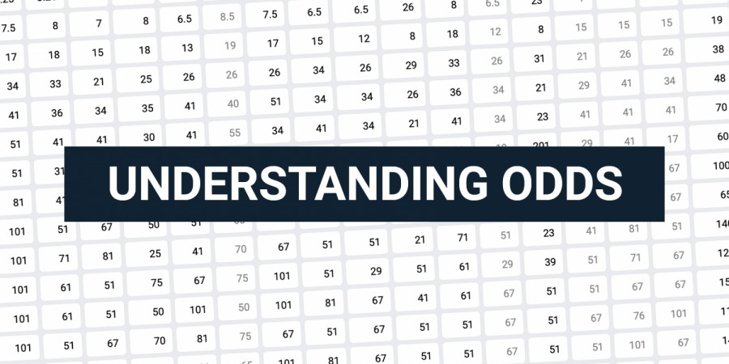
VRSTE KVOTA I NjIHOVO SPROVOĐENjE
Koliko je teško odrediti kvote,
toliko je teško uspešno ih sprovoditi.
Postoji veoma veliki broj razloga zbog kojih kvote ne mogu da se realizuju.
Dva osnovna razloga su sledeća:
Prodavci ih ne prihvataju kao svoje zadatke
Nisu obezbeđeni svi uslovi da se sistem kvota uspešno koristi

Slide 30
VRSTE KVOTA I NjIHOVO SPROVOĐENjE
Kako bi sistem kvota mogao biti uspešno realizovan od strane menadžera prodaje, neophodno je ispuniti nekoliko preduslova od kojih su najvažniji:
Postaviti kvote na pravoj visini,
Uključiti prodavce u sistem određivanja kvota
Povezati kvote sa sistemom nagraživanja
Dati prodavcima povratnu informaciju o ostvarivanju kvote
Ne menjati kvotu pošto je ispunjena od strane prodavca
Obezbediti uslove za administraciju kvota
Ne treba koristiti kvotu kada to nije potrebno

Slide 31

HVALA NA PAŽNJI !

